Slide 1
Тема проекта: разработка программных средств обеспечивающих функционирование виртуального предприятия
Дипломник Кирюшин А.В.
Руководитель проекта Антипов В.А.

Slide 2
Цель дипломного проекта
Цель дипломного проекта - разработка программного обеспечения для поддержки деятельности виртуального предприятия.

Slide 3
Постановка задачи
Разработать систему обеспечивающую функционирование виртуального предприятия. Система должна выполнять следующие функции:
Коммуникацию сотрудников внутри виртуального предприятия;
Систему распределения задач между сотрудниками;
Систему оценки вклада сотрудников в проекты предприятия.

Slide 4
Потребность в разработанной системе
Потребность в разработанной системе объясняется невозможностью функционирования виртуального предприятия без информационной системы, обеспечивающей коммуникацию сотрудников и обеспечивающей грамотное управление и четкое разделение обязанностей.

Slide 5
Практическая ценность разработки
Обеспечение коммуникации сотрудников;
Возможность анализа вклада каждого участника в проект;
Менеджер задач позволяющий отслеживать все задачи предприятия и назначать ответственных за их выполнение;
Быстрое информирование всех необходимых сотрудников.

Slide 6
Средства проектирования
В качестве средств проектирования выбраны Microsoft visual studio 2013 и Microsoft SQL server 2008.
Microsoft visual studio выбрана в качестве средства разработки потому что обладает возможностью всестороннего взаимодействия с различными СУБД.Microsoft SQL server выбран средством разработки потому что предоставляет мощные инструменты, уменьшая сложность создания, развёртывания, управления и использования, данных предприятия и аналитических приложений на платформах от мобильных устройств до информационных систем предприятия.

Slide 7
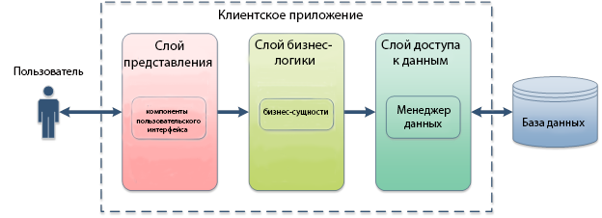
Общая структура

Slide 8
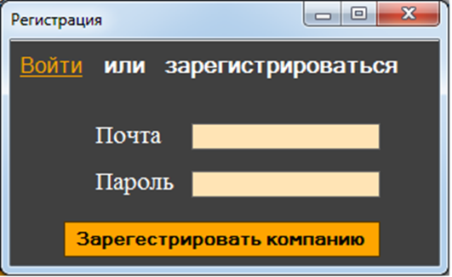
Интерфейс пользователя

Slide 9
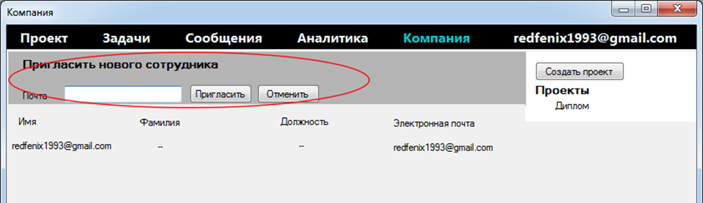
Интерфейс пользователя

Slide 10
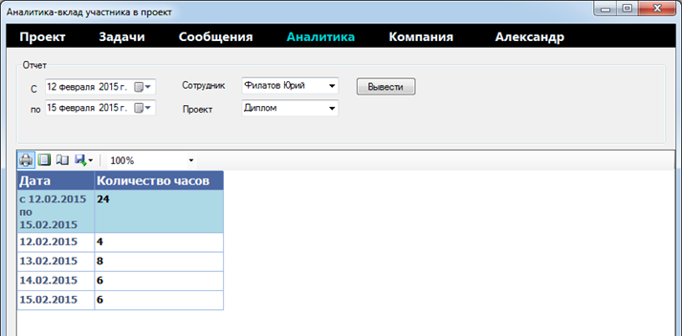
Интерфейс пользователя

Slide 11
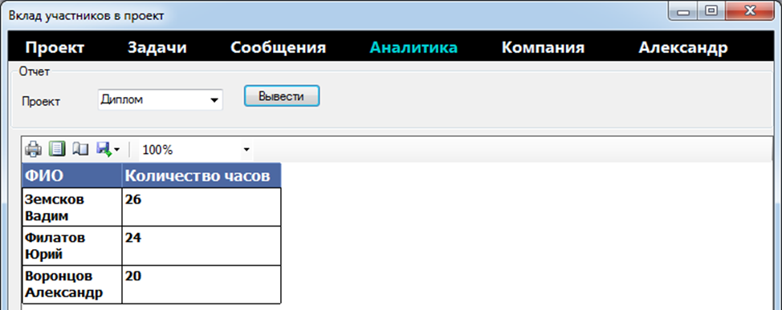
Интерфейс пользователя

Slide 12
Направления развития проекта
По результатам проектирования можно определить следующие направления развития разработанной программы:
  добавить возможность обмена файлами;
  добавить средства голосовой коммуникации;
  создать чат с возможностью общения более двух сотрудников одновременно.

Slide 13
Выводы
В процессе выполнения дипломной работы была разработана система обеспечивающая функционирование виртуального предприятия
Применение данного программного обеспечения позволяет решать следующие задачи:
Коммуникация сотрудников разделенных территориально;
хранение и отображение информации о сотрудниках, задачах;
добавление задач и распределение их между сотрудниками;
формирование отчетов.

